Slide 1
大阪府福祉のまちづくり条例ガイドラインの
改訂【概要】
資料２－６

Slide 2
序章 ２．誰もが出かけられるまちづくりに必要な視点
Ｂ まちづくりや建築におけるユニバーサルデザイン
ヘ 今後さらなる取り組みが求められる分野等
現行
◆緊急時・災害時の備えに関するバリアフリー
大規模な災害が発生した時に、その地域に住む方々は不
幸にして避難生活を強いられることとなってしまいます
が、とりわけ高齢者や障がい者等については「災害弱
者」として最もその影響を大きく受けてしまいます。
大阪府や市町村においては、災害対策基本法に基づき、
府民や市民、障がいのある方など、関係する方々のご意
見をお聞きし、それぞれ「地域防災計画」や「災害時要
援護者支援プラン」などを定め、災害時における備えを
しています。
地域防災計画においては、避難所（福祉避難所を含む）
については、バリアフリー化がなされた学校などの公共
施設や福祉施設等を指定することを推奨していますが、
必ずしも十分なバリアフリー化が行われていない場合も
見受けられます。
これらの施設管理者におかれては、あらかじめ建物のバ
リアフリー化に努めるとともに、実際の災害時に避難所
となることを想定した訓練を行うなどの備えが必要です。
改訂（案）
◆緊急時・災害時の備えに関するバリアフリー
大規模な災害が発生した時に、その地域に住む方々は不
幸にして避難生活を強いられることとなってしまいます
が、とりわけ高齢者や障がい者等については「災害弱
者」として最もその影響を大きく受けてしまいます。
大阪府や市町村においては、災害対策基本法に基づき、
府民や市民、障がいのある方など、関係する方々のご意
見をお聞きし、それぞれ「地域防災計画」や「災害時要
援護者支援プラン」などを定め、災害時における備えを
しています。
地域防災計画においては、避難所（福祉避難所を含む）
については、バリアフリー化がなされた学校などの公共
施設や福祉施設等を指定することを推奨していますが、
必ずしも十分なバリアフリー化が行われていない場合も
見受けられます。
これらの施設管理者におかれては、あらかじめ建物のバ
リアフリー化に努めるとともに、実際の災害時に避難所
となることを想定した訓練を行うなどの備えが必要です。
また、災害時に、従業員は店舗内に障がい者がいること
を念頭に入れ、冷静に対応する必要があります。

Slide 3
建築物等の整備指針 ［８］便所
●政令・条例の基準
○望ましい整備
建築物移動等円滑化基準
法施行令第10条により、不特定かつ多数の者が利用し、又は主として高齢者、障がい者等が利用する部分に適用。
但し、共同住宅や保育所等、多数の者が利用する建築物においては多数の者が利用する部分に適用。
改訂（案）
車椅子使用者用便房の仕様
●便所内に、車椅子使用者が円滑に利用することができる
ものとして国土交通大臣が定める構造の便房（以下
「車椅子使用者用便房」という。）を一以上設けること。
→（解説）
【国土交通大臣が定める構造】
（国土交通省告示第1496号）
・腰掛便座、手すり等が適切に配置されていること
・車椅子使用者が円滑に利用することができるよう
十分な空間が確保されていること
なお、
・手すりは左右両面に設置する
・車椅子使用者が円滑に利用できる十分な空間として
直径150cm以上の円が内接できる広さを備えること
を基本とする。（設備等下部に車椅子のフット
サポートに乗せた足が通過できるスペース（床上
高さ40cm以上）が確保されていれば、その部分も
有効スペース（奥行き20cmまで可）とする。）
ただし、電動車椅子等、大きな車椅子では、150cmの
円では十分ではない場合があるため、施設の利用者等
状況を鑑みて設計する必要がある。
現行
車椅子使用者用便房の仕様
●便所内に、車椅子使用者が円滑に利用することができる
ものとして国土交通大臣が定める構造の便房（以下
「車椅子使用者用便房」という。）を一以上設けること。
→（解説）
【国土交通大臣が定める構造】
（国土交通省告示第1496号）
・腰掛便座、手すり等が適切に配置されていること
・車椅子使用者が円滑に利用することができるよう
十分な空間が確保されていること
なお、
・手すりは左右両面に設置する
・車椅子使用者が円滑に利用できる十分な空間として
直径150cm以上の円が内接できる広さを備えること
を基本とする
ただし、電動車椅子等、大きな車椅子では、150cmの
円では十分ではない場合があるため、施設の利用者等
状況を鑑みて設計する必要がある。

Slide 4
［８］便所
建築物移動等円滑化基準
現行
オストメイト対応便房の設備
●大人のおむつ交換をすることができる長さ1.2m以上の
ベッドを一以上設け、その出入口にその旨の表示を行う
こと（床面積の合計が10,000㎡以上の建築物（共同住宅、
寄宿舎又は下宿にあっては、床面積が200㎡以上の集会室
があるものに限る。）に設けるものに限る。）
→（解説）
折りたたみ式のベッドの場合は、操作方法が簡単で、
かつ軽くセットできるものでなければならない。また、
多機能便房の中に設置する場合、ベッドをセットした
状態で退出した際に、車椅子使用者が進入できない
場合が想定されるため、出入口戸付近から容易に上げ
下げできるようなものでなければならない。
改訂（案）
オストメイト対応便房の設備
●大人のおむつ交換をすることができる長さ1.2m以上の
ベッドを一以上設け、その出入口にその旨の表示を行う
こと（床面積の合計が10,000㎡以上の建築物（共同住宅、
寄宿舎又は下宿にあっては、床面積が200㎡以上の集会室
があるものに限る。）に設けるものに限る。）
→（解説）
折りたたみ式のベッドの場合は、操作方法が簡単で、
かつ軽くセットできるものでなければならない。また、
バリアフリートイレの中に設置する場合、ベッドを
セットした状態で退出した際に、車椅子使用者が進入
できない場合が想定されるため、出入口戸付近から
容易に上げ下げできるようなものでなければならない。
また、折りたたみ式のベッドまたは据え置きのベッド
等を使用している状態でも人の出入りができるよう、
出入り口との位置関係に配慮する。

Slide 5
［８］便所
建築物移動等円滑化基準
現行
小便器
●男子用小便器を設ける場合には、その周囲に手すりを
設けなければならない。
改訂（案）
小便器
●男子用小便器を設ける場合には、一以上その周囲に
手すりを設けなければならない。
→（解説）
杖使用者等の肢体不自由者等が立位を保てるように
設置する。

Slide 6
［８］便所
望ましい整備
現行
共通事項（出入口・戸）
（なし）
（なし）
改訂（案）
共通事項（出入口・戸）
（洗浄装置）
○外国人を含めた多様な利用者が安心して使える便所と
するため、便器洗浄装置や温水洗浄便座本体等に表示
する操作系ピクトグラムは（一社）日本レストルーム
工業会の策定した標準ピクトグラムとする。
→（解説）
温水洗浄便座の操作ボタンは、便座横に附置した操作
ボックスではなく、壁付けとする。
（手すり）
○車椅子使用者用便房以外の便房にも腰掛便器からの
立ち座りや車椅子から腰掛便器への移乗を容易にする
ために、手すりを設ける。

Slide 7
［８］便所
望ましい整備
改訂（案）
（洗面器）
○各便所内の洗面器のうち一以上は杖使用者等の肢体
不自由等が立位を保つことができるよう、手すり等
を設け、寄りかかれる配慮を行う。
→（解説）
洗面器の手すりは、配置によっては車椅子使用者が
利用できなくなるため、車椅子使用者用便房に設置
する場合は、工夫する必要がある。
共通事項（標識）
○バリアフリートイレには、個別機能を表示するピクト
サインや主要な利用対象の室名を表示する等、利用対象
にならない方がむやみに使用しないように工夫する。
○必要な機器を備えている便房を探しやすいよう、表示の
仕方を工夫する。
（その他）
○便所及び便房内では聴覚障がい者に非常警報がわかる
よう、フラッシュライト等の光警報装置を設ける。
→（解説）
便房の戸を閉じた状態でも、便所内からその点滅が
十分識別できる位置に設置する。
現行
（洗面器）
○各便所内の洗面器のうち一個は手すり等を設け、寄り
かかれる配慮を行う。
→（解説）
洗面器の手すりは、配置によっては車椅子使用者が
利用できなくなるため、車椅子使用者用便房に設置
する場合は、工夫する必要がある。
（なし）
（なし）

Slide 8
［８］便所
望ましい整備
現行
車椅子使用者用便房（計画）
（なし）
○異性の介助者に配慮し、少なくとも一以上の車椅子
使用者用便房は、男女が共用できる位置に設ける。
（なし）
改訂（案）
車椅子使用者用便房（計画）
○複数テナントが入居する建築物の場合には、テナント
ごとに車椅子使用者用便房等を設けるのではなく、
複数のテナントが共同利用できる位置に車椅子使用者用
便房等を設ける。
○排泄介助が必要な障がい者（児）の脱衣・おむつ交換
等に配慮し、一以上の車椅子使用者用便房は大型ベッド
付きとし、異性による介助に配慮し男女が共用できる
位置に設ける。
○2,000㎡以上の特別特定建築物については、座位変換
型の車椅子使用者が360°回転できるよう、直径180㎝
以上の円が内接できる広さを確保する。

Slide 9
［８］便所
望ましい整備
現行
車椅子使用者用便房（便器）
○便器は前面のトラップ部分に、車椅子のフットレストが
当たりにくいような型とする。
○便器の座面高さは、床面から40㎝～45㎝程度とする。
（洗面器）
○水洗器具の吐水口の位置は、車椅子使用者が利用
しやすい位置（手前縁から30㎝～35㎝程度）に設ける。
（介護ベッド）
○大人用介護ベッドの大きさは幅60㎝程度、長さ150㎝～
180㎝程度とする。
→（解説）
着替え時の姿勢保持のため、手すりを設ける。
改訂（案）
車椅子使用者用便房（便器）
○車椅子が接近できるよう、便器は前面のトラップ部分に、
車椅子のフットサポートに乗せた足が当たりにくく、
トラップの少ない形式等とする。
○便器の座面高さは、床面から42㎝～45㎝程度とする。
（洗面器）
○水洗器具の吐水口の位置は、車椅子使用者が利用
しやすい位置（洗面器の手前縁から30㎝以内）に設ける。
（介護ベッド）
○大人用介護ベッドの大きさは幅60㎝～80㎝程度、長さ
150㎝～180㎝程度とする。
→（解説）
着替え時の姿勢保持のため、手すりを設ける。

Slide 10
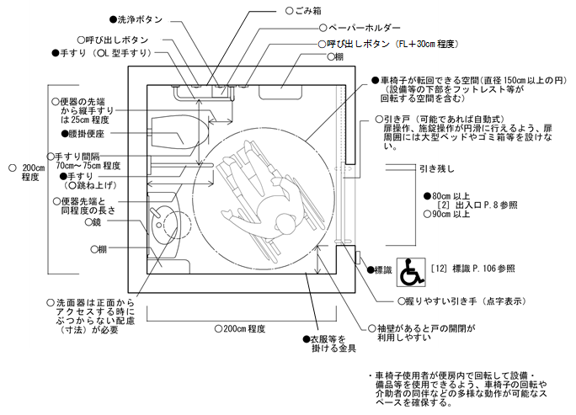
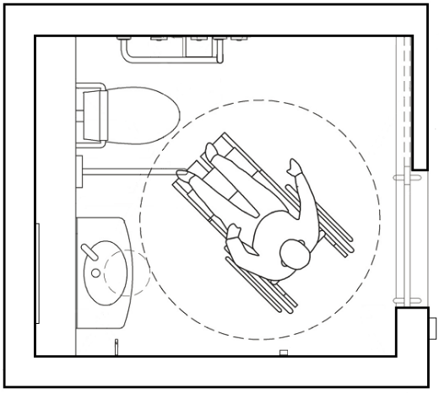

［８］便所
図8.5 車椅子使用者用便房の計画例
現行
改訂（案）
●便器洗浄ボタン
○ごみ箱
○紙巻器
○呼び出しボタン
○呼び出しボタン（FL+30cm程度）
●手すり（L型手すり）
○背もたれ
●車椅子が回転できる空間
径150cm以上（○180cm以上）
○便座の先端から縦
手すりは25cm程度
○引き戸（可能であれば自動式）
扉操作、施錠操作が円滑に行えるよう、扉周囲には大型ベッドやごみ箱等を設けない。
●腰掛便座
○手すり間隔
70cm～75cm程度
●手すり
（○跳ね上げ）
○引き残し
○200cm以上
○便座先端と
同程度の長さ
●有効80cm以上
○有効90cm以上
○鏡
●フック等
●表示
○握りやすい引き手
（点字表示）
○車椅子が正面からアクセス
するときにぶつからない
配慮（寸法）が必要
○ドア開閉ボタン
○70cm以上
○袖壁があると
戸の開閉がしやすい
○200cm以上
・車椅子使用者が便房内で回転して設備・
備品等を使用できるよう、車椅子の回転や介助者の同伴などの多様な動作が可能なスペースを確保する

Slide 11
［９］駐車場
望ましい整備
現行
車椅子使用者用駐車施設
○機械式であっても平面部にスペースを設ける。
（なし）
（なし）
（なし）
（なし）
（なし）
改訂（案）
機械式駐車装置
○機械式であっても平面部にスペースを設ける。
○車椅子使用者用駐車施設を機械式駐車装置で確保する場合は、
駐車場管理員の配置や当該駐車装置の特性に応じた安全対策を
講じる。
○車椅子使用者が駐車場の管理員の介助がなくても自力で乗降
できるよう、駐車装置の操作盤は、車椅子使用者が容易に操作
できる位置に設ける。
○乗降スペースを車両の駐車位置の両側に設ける。乗降スペース
の寸法は、車椅子の回転を考慮して幅140㎝以上×奥行き170㎝
以上とし、乗降スペースから機械式駐車装置の外まで車椅子が
円滑に移動できる幅90㎝以上の通路を確保する。
○機械式駐車装置の段差及び床の隙間は2㎝以下とし、幅は乗降
スペースを含めて350㎝以上とする。
○通常の車椅子使用者用駐車施設と同様、高齢者、障がい者等の
見やすい位置に容易に識別できる標識を設ける。
○入庫可能な車両の高さは駐車場全体計画（平置き式等を含む）
を考慮し設定する。

Slide 12
［16］造作設備（手すり・カウンター・自動販売機等）
望ましい整備
現行
カウンター
○車椅子使用者用カウンター等の下端の高さは60～65㎝
程度とし、上端の高さは70㎝程度、奥行き45㎝程度と
する。
現金自動預払機等
○車椅子使用者の利用に配慮した操作ボタンの高さとする。
水飲み場
○水飲み器の形式により下部の車椅子のフットレストが
入るスペースを確保する。
→（解説）
壁掛け式のものは、下部にスペースを設ける。
改訂（案）
カウンター
○車椅子使用者用カウンター等の下端の高さは65㎝～70㎝
程度とし、上端の高さは70㎝～75㎝程度、奥行き45㎝以上
とする。
現金自動預払機等
○操作部分への車椅子使用者の接近のしやすさ（足元の
スペースの確保）や、見やすさ（画面への映り込みの
防止）タッチパネル等の操作のしやすさに配慮したものと
する。
水飲み場
○水飲み器の形式により下部の車椅子のフットサポートに
乗せた足が入るスペースを確保する。
→（解説）
壁掛け式のものは、下部にスペースを設ける。

Slide 13
［17］内装等（内装・客席・備品・その他の配慮）
望ましい整備
現行
共通
（なし）
○通路は車椅子使用者やベビーカー使用者も通れる幅を
確保する。
→（解説）
小さな店舗でも、最低1本は確保する
（なし）
改訂（案）
共通
○客の来店が容易に視認でき、迅速に対応できるよう、
店舗の出入口の壁面材料（透明ガラス面仕上げ等）に留意
する。
○通路は車椅子使用者やベビーカー使用者も通れるよう幅
90㎝以上を確保する。
→（解説）
小さな店舗でも、最低1本は確保する。
○以下の場合には、立位で使用する会計カウンターのほかに、
高齢者、障がい者等が利用できるローカウンターを1以上
設ける。
・物販店舗で、複数の会計カウンターがある場合
・多数の高齢者、障がい者の利用が想定される建築物に
ある店舗
・無人レジ（セルフレジ）のみで会計
→（解説）
ローカウンターのほかにも、優先レジを設ける等の
配慮があるとよい。

Slide 14
［17］内装等（内装・客席・備品・その他の配慮）
望ましい整備
現行
共通
（なし）
○聴覚障がい者等への配慮を示す耳マークや手話マーク、
筆談マークを受付等に掲示し、受付やレジには、筆記具
（メモとペン）を置くこと。
→（解説）
筆談と手話の2つの方法でコミュニケーションを行う。
（なし）
改訂（案）
共通
○発券機（番号札、食券等）は、操作ボタン及び取り出し口
等が、それぞれ床から高さ60㎝～100㎝程度とし、下部に
車椅子使用者の膝が入るスペースを設ける。
○聴覚障がい者等への配慮を示す耳マークや手話マーク、
筆談マークを受付等に掲示し、受付やレジには、筆記具
（メモとペン）を置くこと。
→（解説）
筆談や手話を用いてコミュニケーションを行う。
○レジ前に車椅子使用者の転回スペース（140cm角以上）を
確保

Slide 15
［17］内装等（内装・客席・備品・その他の配慮）
望ましい整備
現行
物販店舗
○試着室を設ける場合は、車椅子使用者が介助者と利用
できる大きさのものを設ける。
→（解説）
直径150㎝以上の円が内接できる広さを確保する。
着替え用ベンチ（高さ40㎝～45㎝）、鏡、手すりを
設置する。
（なし）
改訂（案）
物販店舗
○試着の際に靴の履き替えや腰掛ける必要がある場合には、
広めの試着室を設け、手すり付きの椅子を用意する。
→（解説）
直径150㎝以上の円が内接できる広さを確保する。
着替え用ベンチ（高さ42㎝～45㎝）、鏡、手すりを
設置する。
○レジカウンター前のレーンは、1レーンに対して車椅子
使用者等が通れる有効幅員90㎝以上を確保する。

Slide 16
［17］内装等（内装・客席・備品・その他の配慮）
望ましい整備
現行
飲食店舗
（なし）
（なし）
○券売機を設置する場合には、車椅子使用者が利用できる
よう下部にスペースを設ける。
改訂（案）
飲食店舗
○待合には、高齢者、障がい者等の休憩の用に供する設備
（ベンチ等）を設ける。
→（解説）
車椅子使用者や乳幼児連れの利用者（ベビーカー）にも
配慮したスペース（幅90㎝×奥行き120㎝以上）が
あれば使いやすい。
○セルフサービス方式の場合、冷蔵庫や棚の扉は引き戸と
する。
（削除）

Slide 17
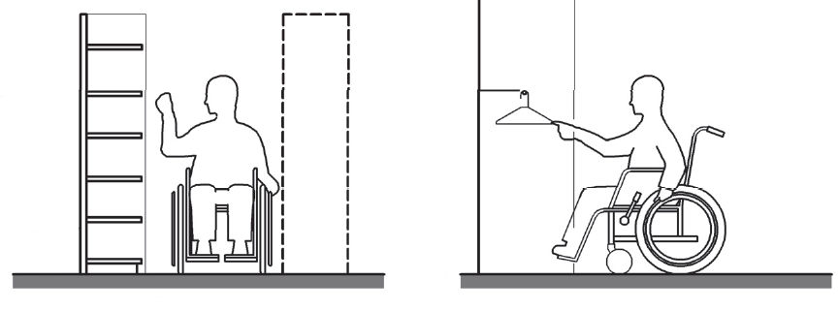
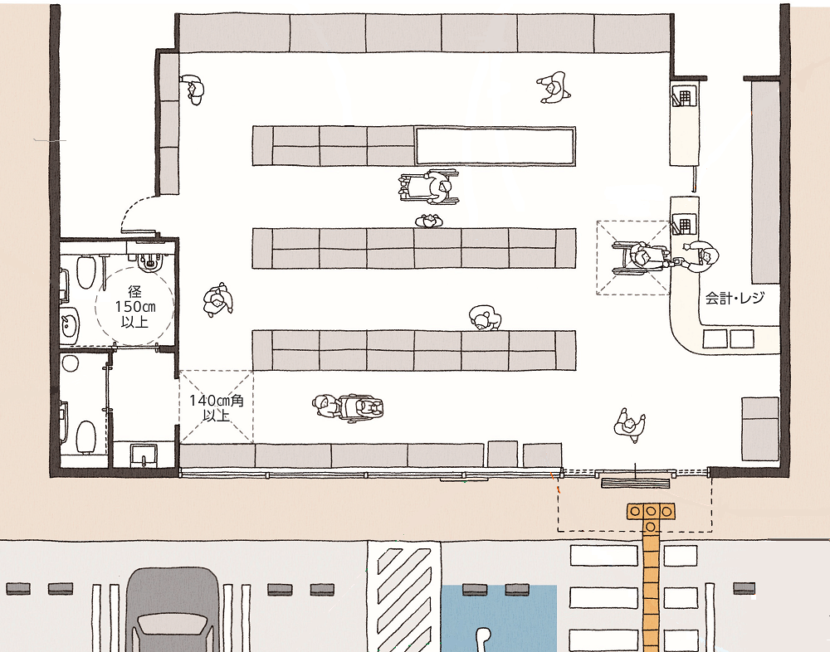
［17］内装等（内装・客席・備品・その他の配慮）
図17.1 物販店舗内部における設計例
現行
（なし）
改訂（案）
商品棚の例
○100～120cm程度
○30cm程度
○最大60cm程度
○最大60cm程度

Slide 18
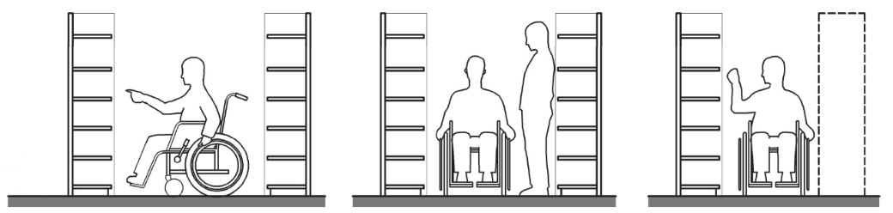
［17］内装等（内装・客席・備品・その他の配慮）
図17.1 物販店舗内部における設計例
現行
（なし）
改訂（案）
物販店舗の通路の例
○100～120cm程度
○30cm程度
○140cm以上
○120cm以上
○90cm以上
（すれ違いのない通路）
○最大60cm程度

Slide 19
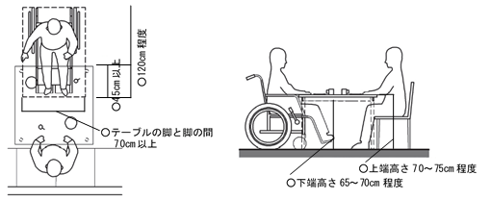
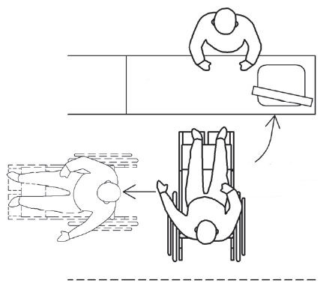
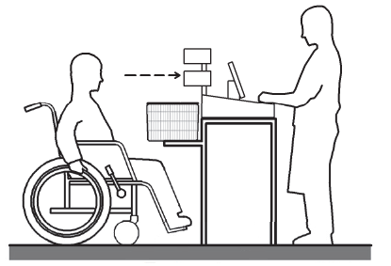
［17］内装等（内装・客席・備品・その他の配慮）
図17.2 飲食店舗内部における設計例
現行
（なし）
改訂（案）
可動式の椅子席の例
会計カウンターの例
カウンター前の通路の例
レジ
○低いカウンター
○客側から見える
金額表示
○140cm以上
○上端高さ70～75cm程度
○下端高さ65～70cm程度

